Slide 1
Clase 043 — Network Security Monitoring (NSM): fundamentos
parte 1 redes y seguridad de redes
Programa de Ciberseguridad Moderna

Slide 2
🎯 Objetivo
• Introducir el Network Security Monitoring como disciplina: la recolección, análisis y escalado de indicadores de red para detectar y responder a intrusiones, partiendo de la premisa de que la…

Slide 3
📚 Resultados de aprendizaje
• Al finalizar, el alumno podrá:
• Explicar la filosofía NSM y por qué "la prevención falla".
• Distinguir los tipos de datos NSM (full content, sesión, transacción, extraídos, alertas, estadísticos, metadatos).
• Ubicar correctamente los sensores en la red.
• Recorrer el ciclo detección → análisis → escalado → respuesta.
• Desplegar una plataforma NSM de laboratorio (Security Onion).
• Realizar análisis dirigido por indicadores y por hipótesis (threat hunting básico).

Slide 4
🗺️ Temas
• 1 — Filosofía NSM (Bejtlich)
• 2 — Tipos de datos NSM
• 3 — Colocación de sensores
• 4 — Ciclo de detección y respuesta
• 5 — Security Onion
• 6 — Detección por indicadores vs. hunting
• 7 — Métricas y cobertura

Slide 5
🧠 Explicación en profundidad
• El Network Security Monitoring parte de una idea de Richard Bejtlich tan sobria como
• poderosa: la prevención acabará fallando, así que hay que construir la capacidad de
• detectar y responder con la misma seriedad con que se construyen los muros. NSM no es
• un producto: es una disciplina de recolectar, mantener y analizar datos de red para
• encontrar al intruso que ya está dentro y reconstruir lo que hizo. Cambia la pregunta de
• "¿cómo impido que entren?" —importante pero insuficiente— por "¿cómo me entero de que
• entraron, y qué evidencia tengo para responder?".

Slide 6
📖 Definiciones y características
• NSM: recolección, análisis y escalado de indicaciones y advertencias para detectar y responder a intrusiones; asume que el atacante entrará y busca detectarlo pronto.
• Full content data: captura completa de paquetes (pcap); máxima fidelidad, alto coste de almacenamiento.
• Session/flow data: resumen de conexiones (5-tupla, bytes, duración); eficiente y muy útil para investigación.
• Transaction data: registros de protocolo de alto nivel (peticiones HTTP, consultas DNS, handshakes TLS) como los que produce Zeek.
• Alert data: salidas de IDS/IPS (Suricata/Snort) que señalan coincidencias con firmas.
• Threat hunting: búsqueda proactiva de amenazas guiada por hipótesis, sin depender de una alerta previa.

Slide 7
📔 Glosario
• Término — Definición concisa
• NSM — Recolección y análisis de datos de red para detectar y responder
• Bejtlich — Autor que formalizó la disciplina de NSM
• Contenido completo — Captura íntegra de paquetes; máxima fidelidad, alto coste
• Datos de transacción — Resumen estructurado por conexión y operación (logs de Zeek)
• Datos de sesión / flujo — Metadatos por conexión (5-tupla, bytes, duración); baratos
• Alertas — Salida de los IDS/IPS

Slide 8
🧰 Herramientas y preparación
• Security Onion 2.x (distribución NSM que integra Suricata, Zeek, Stenographer, Elastic, Kibana).
• Alternativa ligera: Suricata + Zeek + un almacén de logs propio.
• Un TAP/SPAN o interfaz de captura en el laboratorio con tráfico representativo.
• Recursos: una VM con suficiente RAM (Security Onion pide bastante).

Slide 9
🧪 Laboratorio guiado
• Despliega Security Onion en una VM (modo import/eval para laboratorio) y accede a su consola web.
• Importa un pcap representativo (o el lab027.pcapng de clases previas) mediante so-import-pcap:
• Explora las alertas en la interfaz (Alerts): identifica qué firmas de Suricata dispararon.
• Pivota a los logs de Zeek: para una alerta, abre los registros de sesión (conn.log), HTTP (http.log) y DNS (dns.log) asociados.
• Recupera el full content: desde una alerta, extrae el pcap del flujo y ábrelo en Wireshark para el análisis fino.
• Recorre el ciclo NSM: documenta detección (alerta) → análisis (logs + pcap) → decisión (falso positivo o incidente) → escalado.
• Hunting por hipótesis: plantea "¿hay beaconing hacia un dominio raro?" y búscalo en conn.log/dns.log por frecuencia y regularidad de conexiones.

Slide 10
✍️ Ejercicios
• Clasifica cada dato de un incidente en su tipo NSM (full content, sesión, transacción, alerta…).
• Justifica dónde colocarías un sensor para monitorizar el tráfico entre la DMZ y la red interna.
• A partir de una alerta, reconstruye la sesión completa usando los logs de Zeek.
• Formula tres hipótesis de threat hunting y describe qué dato NSM usarías para cada una.
• Explica el compromiso entre retención de full content y coste de almacenamiento.
• Define tres métricas para medir la eficacia de un programa NSM (p. ej. tiempo medio de detección).

Slide 11
📝 Reto verificable
• Con Security Onion (o Suricata+Zeek), procesa una captura que contenga actividad sospechosa (un escaneo y una descarga anómala que generes en tu laboratorio) y produce un "expediente" NSM del evento…
• Criterio de aceptación: el expediente enlaza correctamente alerta → logs → full content del mismo flujo, y la conclusión (incidente/falso positivo) está fundamentada en la evidencia recolectada.

Slide 12
⚠️ Errores comunes
• Security Onion sin datos — Sensor mal configurado o interfaz de monitoreo equivocada; revisa la config de captura
• Demasiadas alertas, nadie las mira — Falta afinado y priorización; ajusta reglas y define un flujo de triaje
• Solo se guardan alertas, no contexto — Sin session/transaction data no puedes investigar; habilita Zeek y retención de flujos
• Disco lleno por full content — Retención de pcap demasiado larga; limita por tiempo/tamaño y prioriza sesiones
• Sensor sin visibilidad — Mal colocado (no ve el tráfico relevante); usa TAP/SPAN en el punto correcto

Slide 13
❓ Preguntas frecuentes
• ❓ ¿NSM es lo mismo que un IDS?
• No. El IDS (alertas por firmas) es una fuente de datos dentro del NSM. El NSM abarca también sesión, transacción, full content y el proceso humano de análisis y respuesta.
• ❓ ¿Por qué guardar tráfico si tengo un IDS?
• Porque las firmas no lo detectan todo. Con datos de sesión y full content puedes investigar incidentes que ninguna firma alertó y reconstruir lo ocurrido.
• ❓ ¿NSM sustituye a la prevención?
• No, la complementa. Parte de que la prevención fallará y se centra en detectar y responder rápido para reducir el impacto.
• ❓ ¿Qué es threat hunting?

Slide 14
🔗 Referencias
• Bejtlich, R. The Practice of Network Security Monitoring. No Starch Press. <https://nostarch.com/nsm>
• Sanders, C. & Smith, J. Applied Network Security Monitoring. Syngress.
• Security Onion documentation. <https://docs.securityonion.net/>
• SANS — NSM and Threat Hunting resources. <https://www.sans.org/>

Slide 15
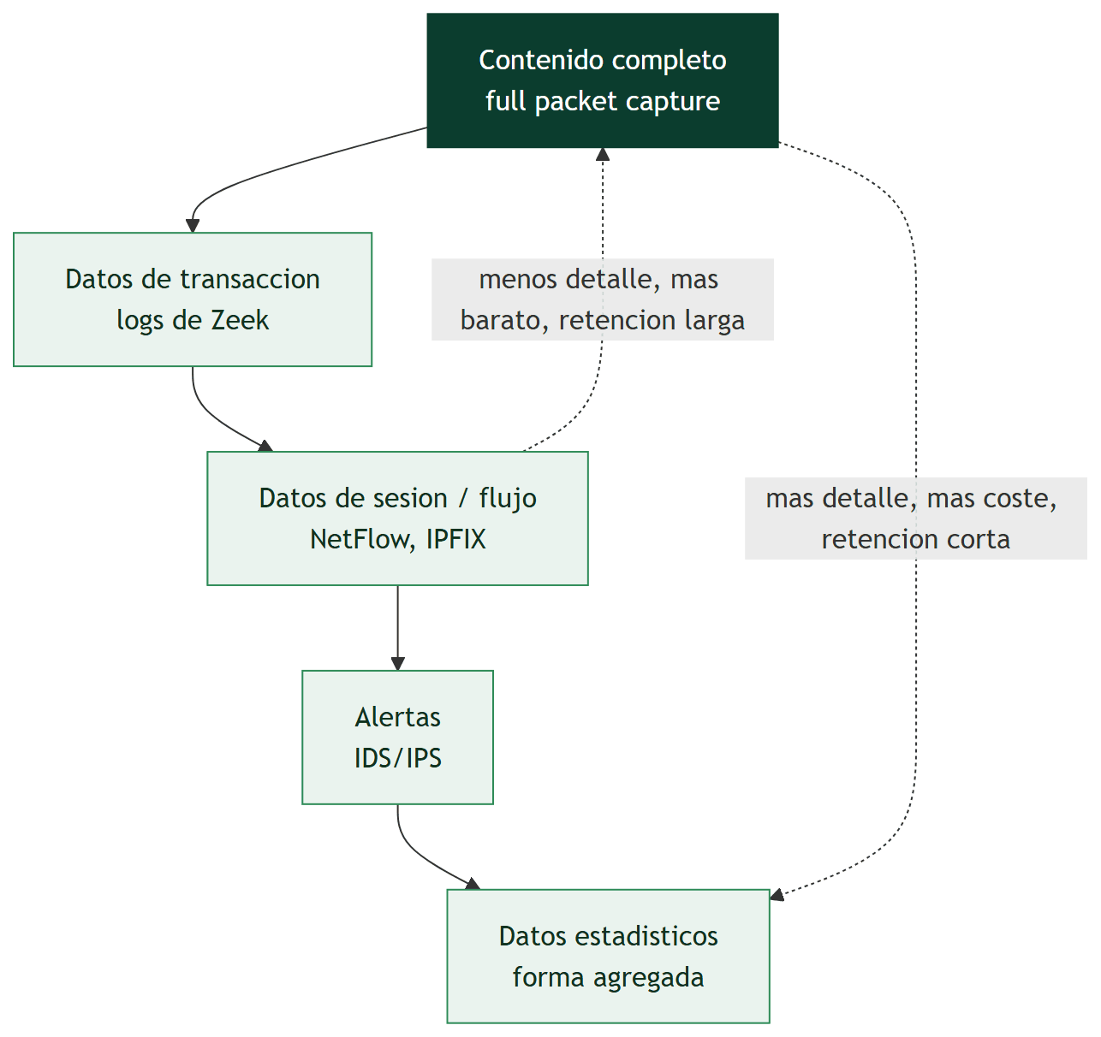
Diagrama de la clase

